Slide 1
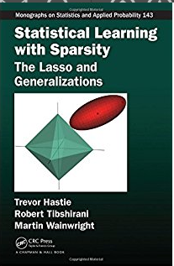

統計解析(1) 第1回第2回 線形回帰におけるLasso 鈴木 讓
2018年4月
線形回帰
Ridge回帰
凸性
劣勾配
Lasso回帰

Slide 2
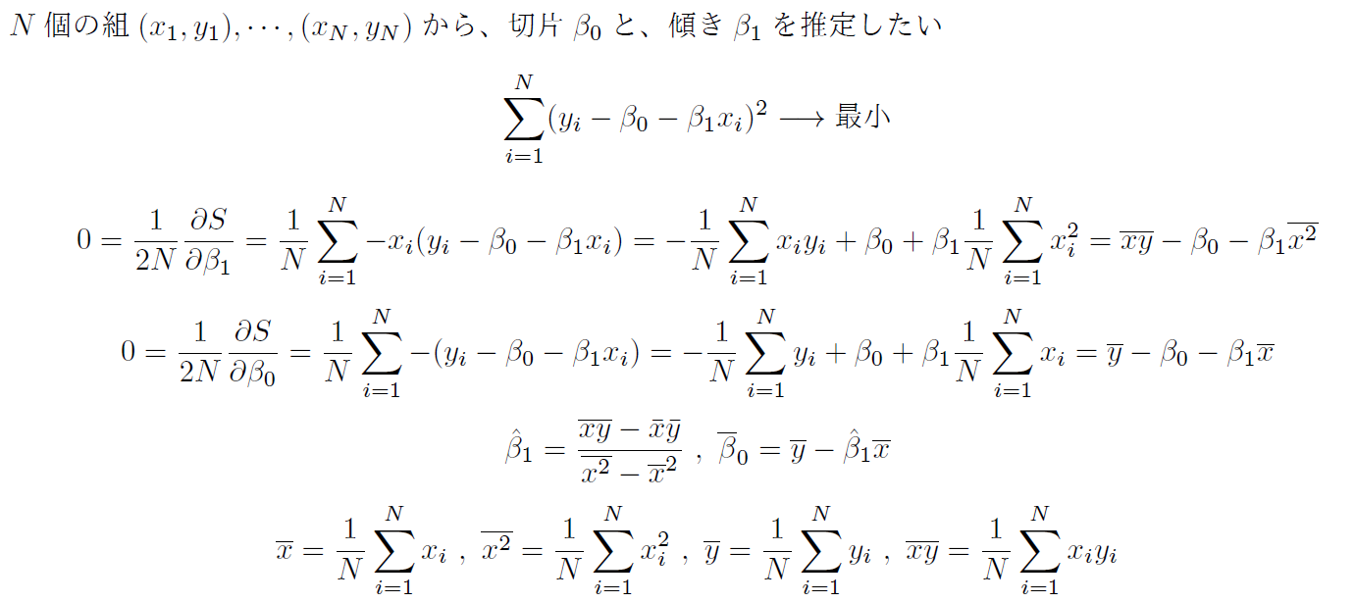



1. 線形回帰
単回帰

Slide 3
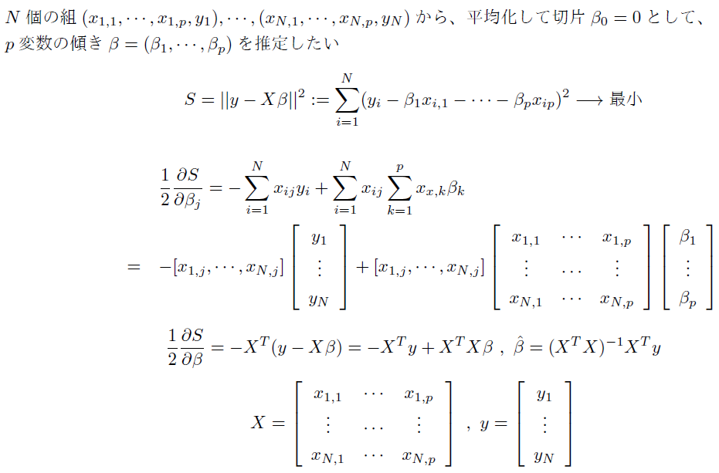
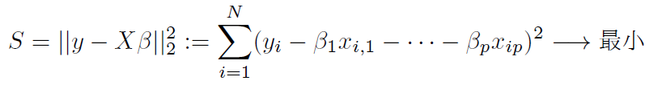
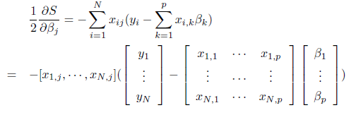



重回帰
正則の
仮定

Slide 4

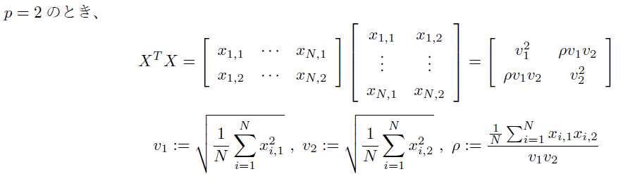
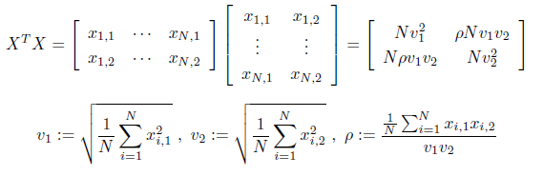
は、共分散行列をN倍したもの

Slide 5
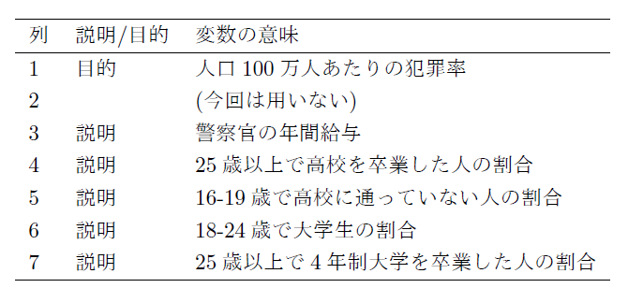
データセット: 犯罪率

Slide 6
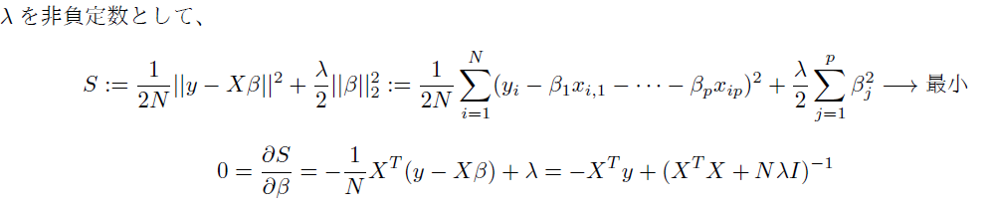



2. Ridge回帰
かならず正則

Slide 7
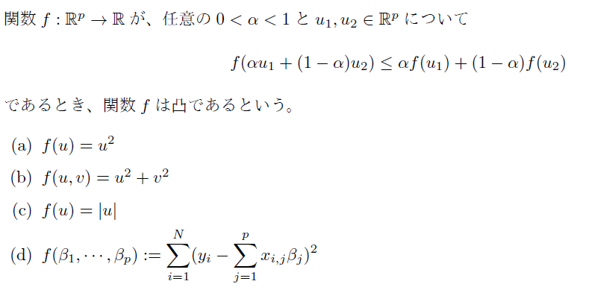
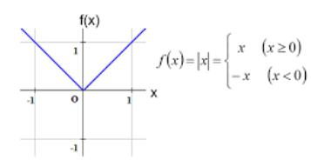
3. 凸性

Slide 8
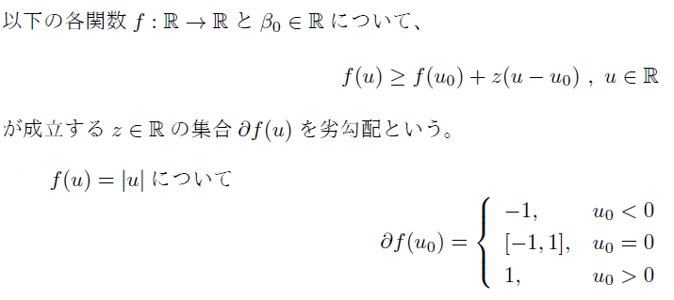

4. 劣勾配(微分の一般化)

Slide 9



5. Lasso回帰
微分
できない
劣勾配を用いて、最適なβを求める

Slide 10
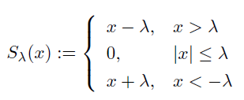
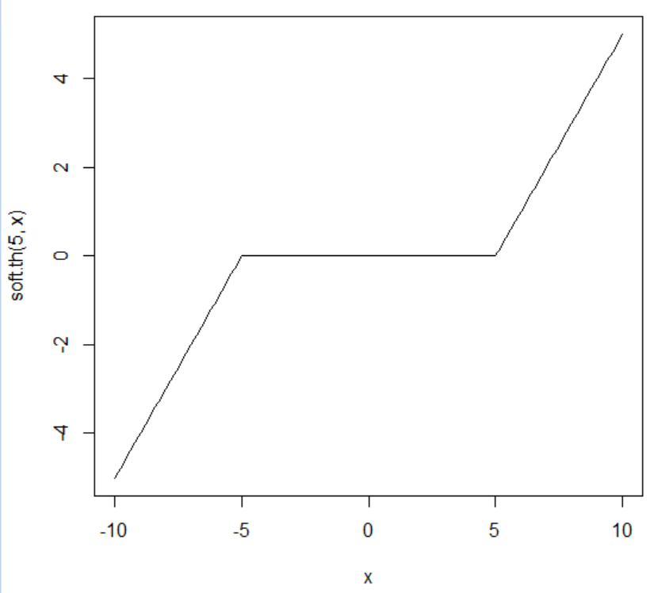

p=1のときの最適解

Slide 11
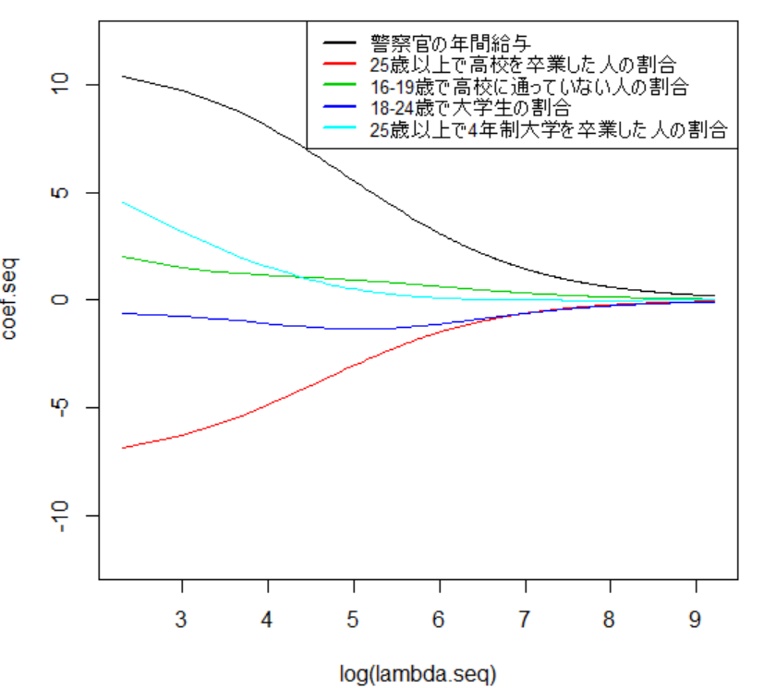
Ridgeの係数の変化 (横軸: lambdaの対数)
lambdaを大きくしても
0にはならない

Slide 12
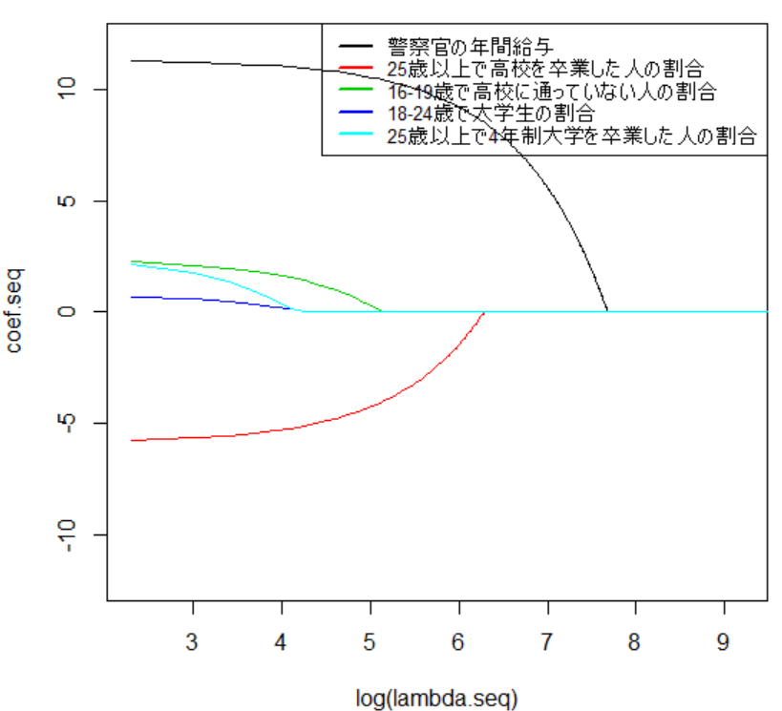
Lassoの係数の変化 (横軸: lambdaの対数)
lambdaを大きくすると
突然0になる

Slide 13
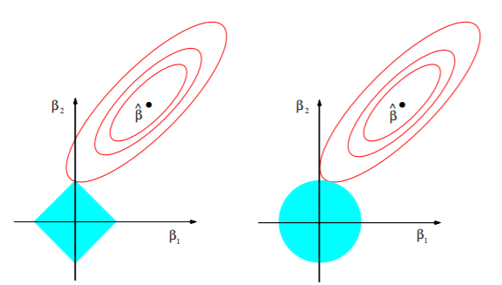
LassoとRidgeの図による理解
RSS一定の楕円
RSS一定の楕円

Slide 14
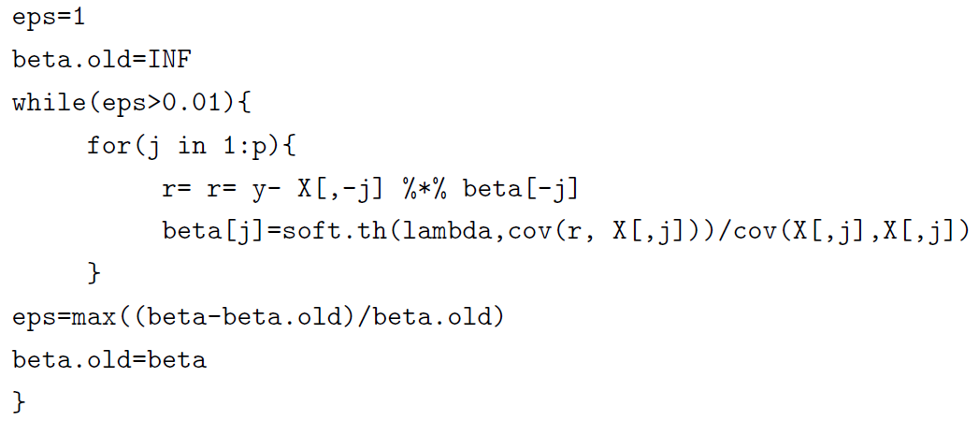
一般の場合
他の係数をとめて、順番に最適化をはかる
(座標降下法)

